Slide 1
Broer med dæk af glasfiber -status og fremtidsudsigter
Morten Gantriis Sørensen,
Product manager, Fiberline Composites A/S

Slide 2
Broer med dæk af glasfiber
Agenda
Fiberline Composites A/S
Hvad er det for nogle kompositter?
Pultrudering og kompositter generelt
Broer med dæk af glasfiber
Cykel- og gangbroer
Vejbærende broer
Broen i Karrebæksminde
Fremtiden

Slide 3
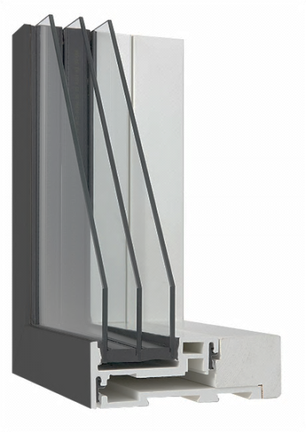
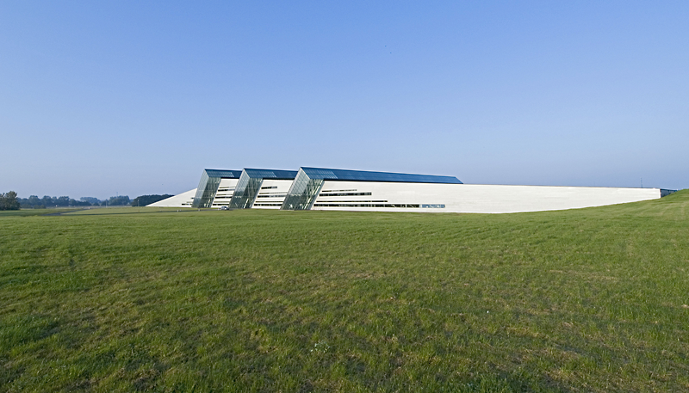
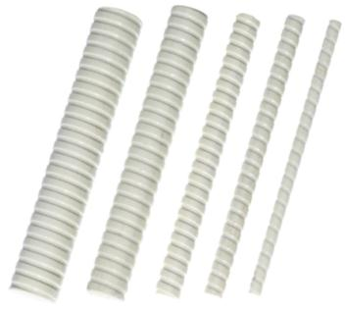
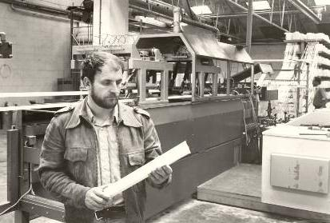
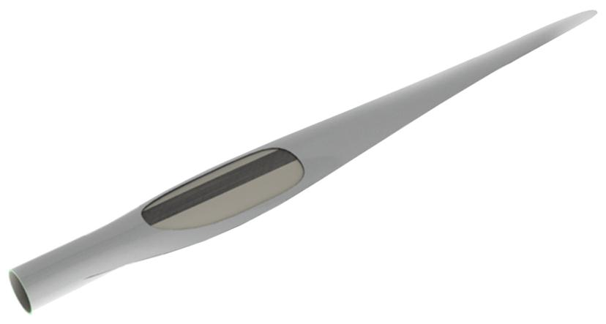
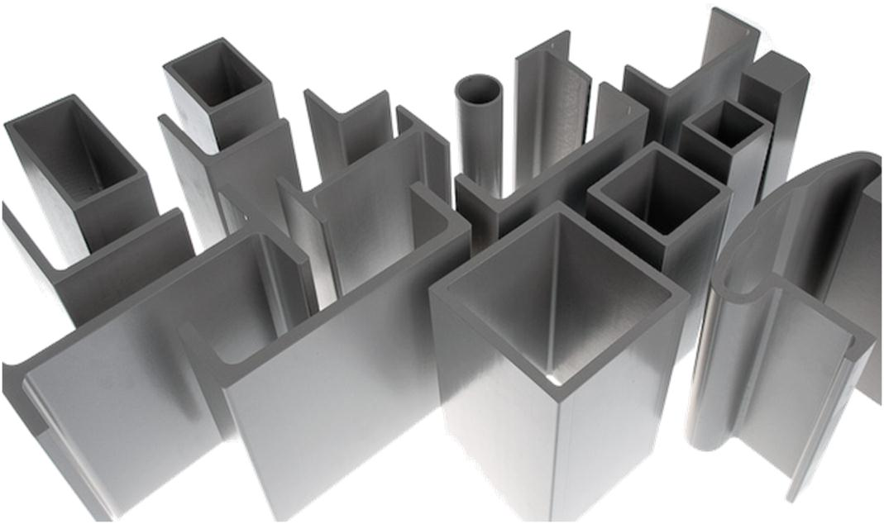
Fiberline Composites A/S
Firmaet
Grundlagt i 1979
150 ansatte
Produktion i Middelfart, DK og Tianjin, CN
3 strategiske fokusområder
Profiles for windows, doors and facades
Profiles for wind energy
Structural profiles

Slide 4
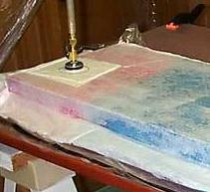
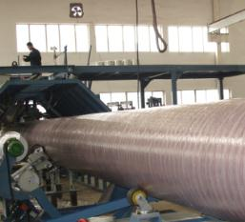
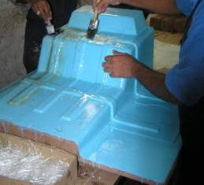
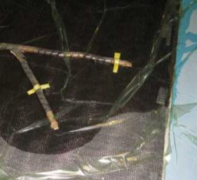
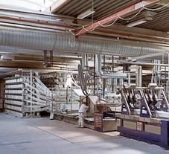
Produktionsmetoder
Effektivitet eller formfrihed?
Vacuum bagging
Filament winding
Håndoplæg
Resin infusion
Pultrudering
Ineffektiv
Manuel proces
Formfrihed
Effektiv
Automatiseret proces
Form låst

Slide 5
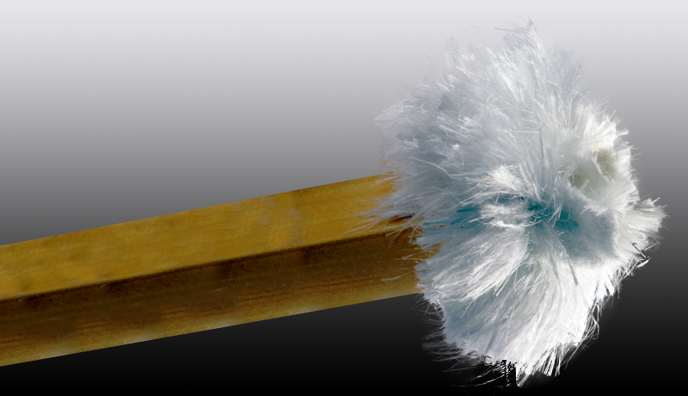
Materialer
Kombinationer
Matrix | Armering
 | Glasfibre | Kulfibre | Aramidfibre
Polyester | X | X | X
Vinylester | X | X | X
Polyuretan | X | X | X
Fenol | X | X | X
Epoxy | X | X | X

Slide 6



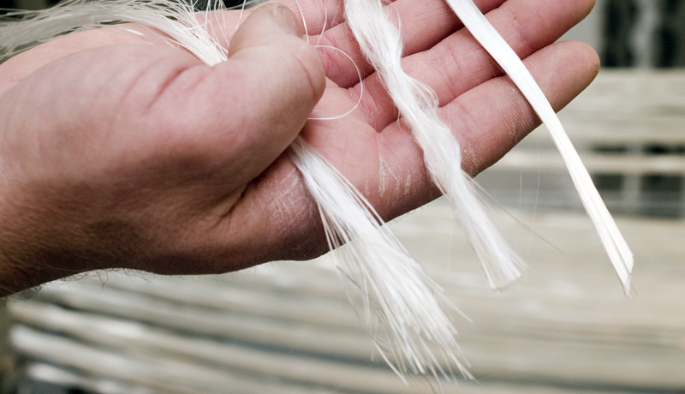
Materialer
Armering, Rovings
Spun
Uni-directional
Mock

Slide 7
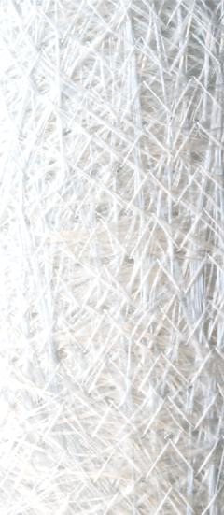






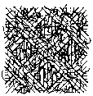
Materialer
Armering, Måtter

Slide 8
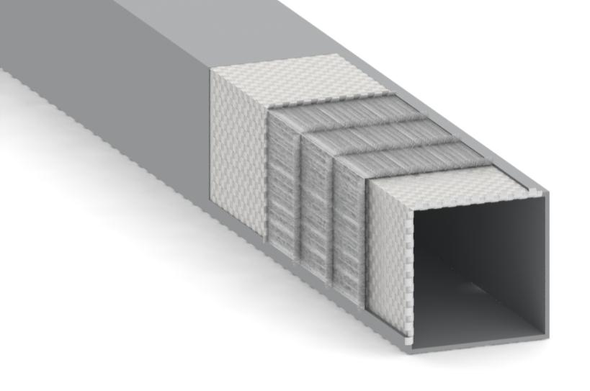
Materialeopbygning
Kompetencer og håndværk

Slide 9
Profiler til strukturelle anvendelser
Arbejdskurve

Slide 10
Hvorfor bygge broer af glasfiber-kompositter?
Lang levetid
Korrosionsbestandigt
Vejrbestandigt
Minimal Vedligehold
Ingen membran nødvendig
Hurtig montage
Bygges off-site og løftes på plads
Minimale trafikgener
Lav vægt
Frigørelse af kapacitet i fundamenter
Energivenligt materiale
God elektrisk isolation

Slide 11
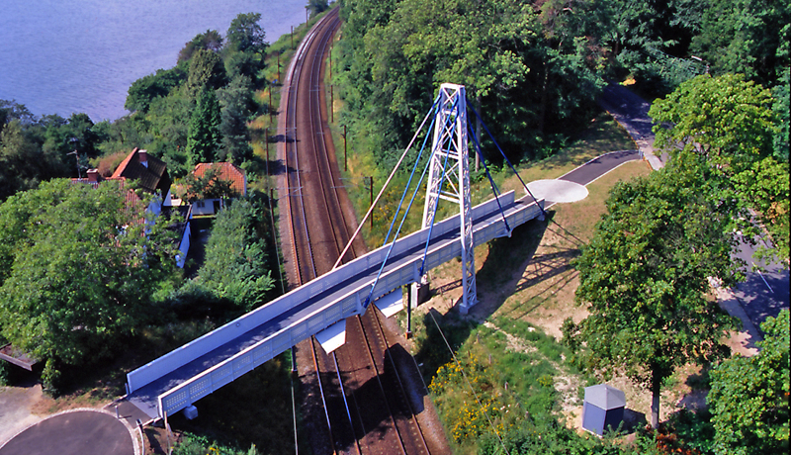
Cykel- og gangbroer
Kolding, DK
Opført: 1997
Dimensioner: 3,2 x 40 m
Vægt: 12 t
Rådgiver: Rambøll
100% Glasfiber
(Undtaget beslag & bolte)

Slide 12
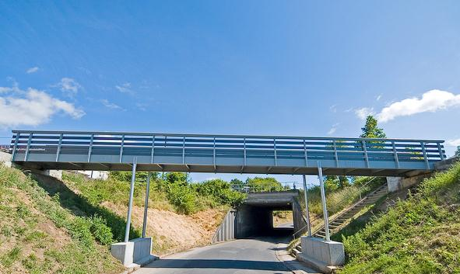
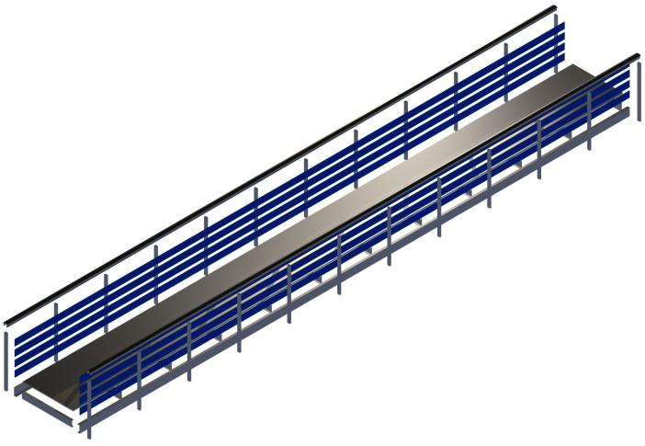
Cykel- og gangbroer
Nr. Aaby, DK
Opført: 2007
Dimensioner: 2 x 22 m
Vægt: 3,5 t
Rådgiver: Haasnoot
100% Glasfiber
(Undtaget beslag & bolte)

Slide 13
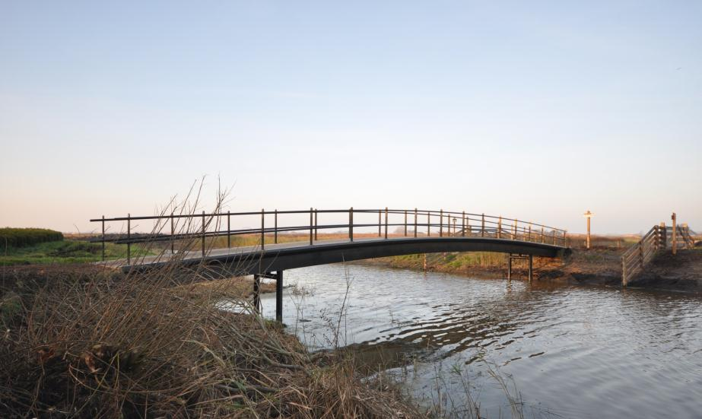
Cykel- og gangbroer
Anna Paulowna, NL
Opført: 2011
Dimensioner: 2 x 23 m
Vægt: 4,4 t
Rådgiver: Haasnoot
100% Glasfiber
(Undtaget håndliste)

Slide 14
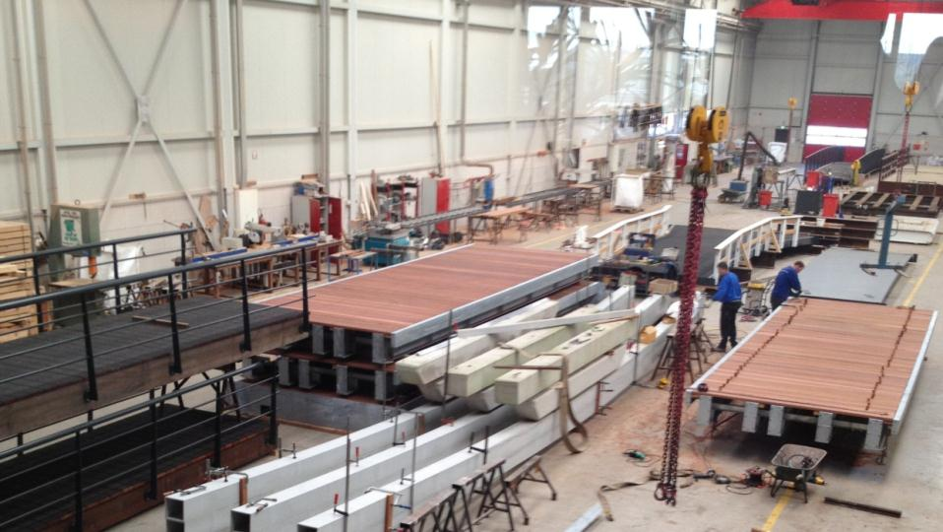
Cykel- og gangbroer
Broer på samlebånd, Haasnoot bruggen, NL

Slide 15
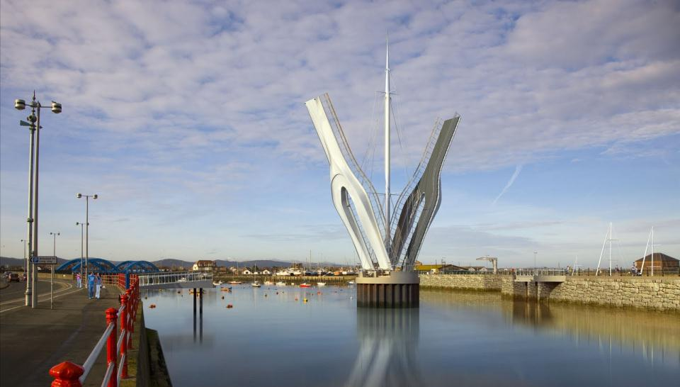
Cykel- og gangbroer
Foryd Harbour, UK

Slide 16
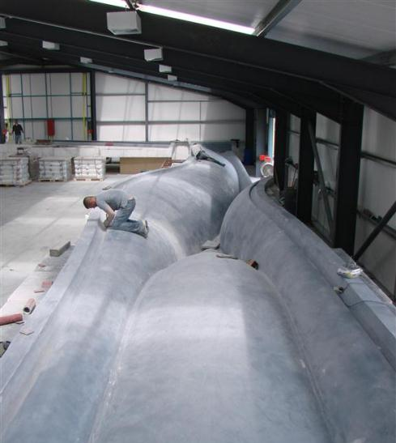
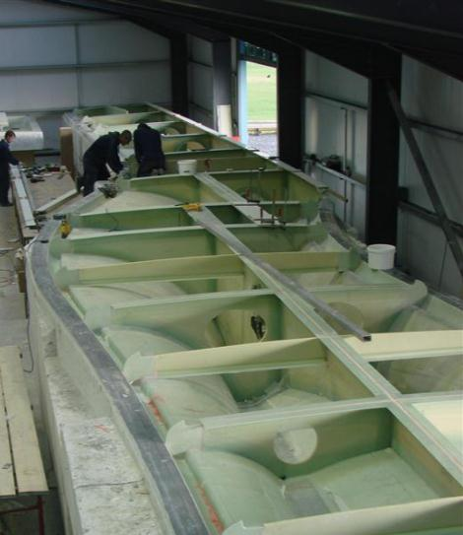
Cykel- og gangbroer
Foryd Harbour, UK

Slide 17
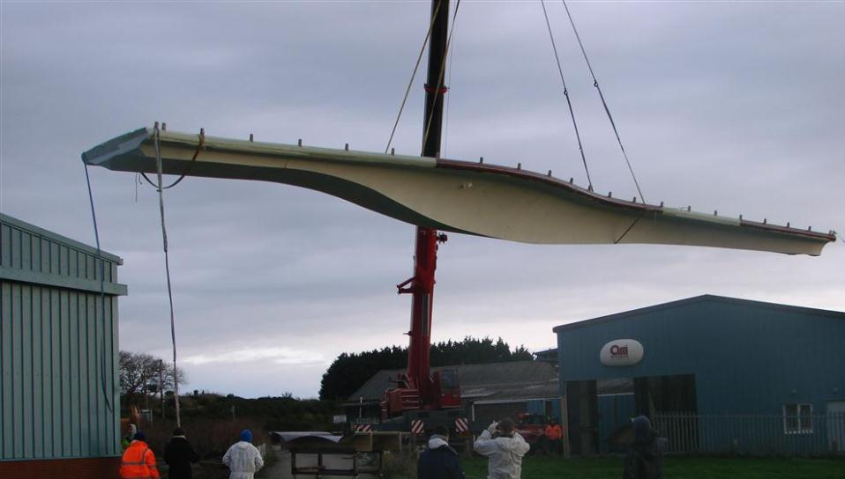
Cykel- og gangbroer
Foryd Harbour, UK

Slide 18
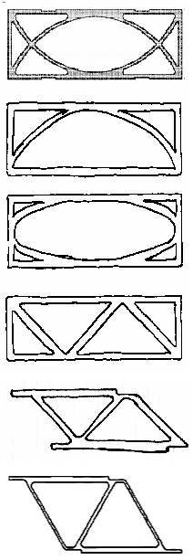
Dækelementer til vejbroer
ASSET brodæk element
EU-projekt under ”Brite-Euram ” 4. rammebevilling
Projekt budget 4,2 mio. €
Udviklingsperiode fra Nov. 1992 to Oct. 2002
Deltagere:
Fiberline Composites A/S, DK
Mouchel, UK (Rådgivende ingeniør)
IETcc, ES (Udviklingscenter)
HIM Chemie B.V., NE (polymerbeton producent)
KTH, SE (Universtitet)
Oxfordshire County Council, UK (Bro-ejer)
Skanska Teknik AB, SE/GB (entreprenør)

Slide 19
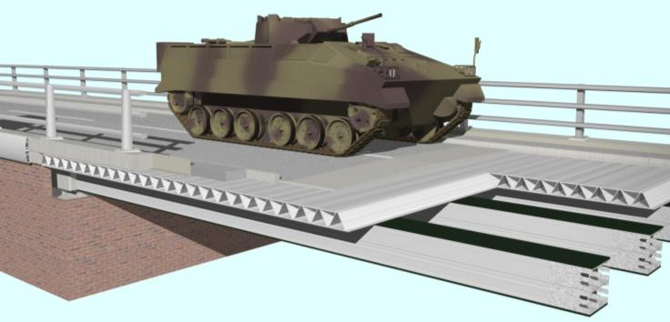
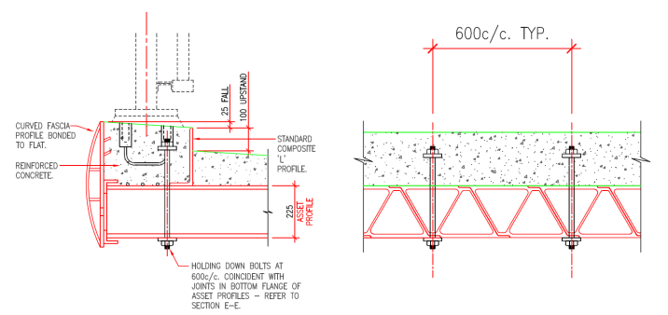
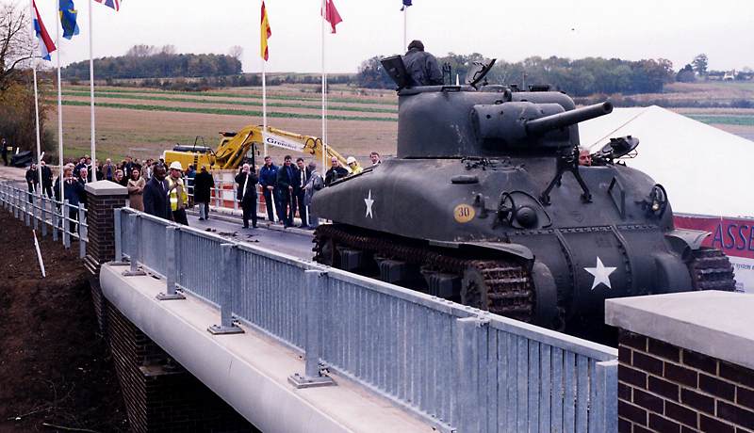
Eksempler på vejbroer
Oxfordshire, UK
Opført: 2002
Dimensioner:6,8 x 10 m
Vægt: 37 t (Glasfiber 12 t)
Kulfiber
Glasfiber

Slide 20
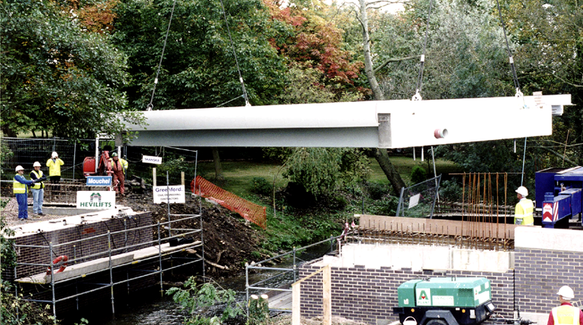
Eksempler på vejbroer
Oxfordshire, UK

Slide 21
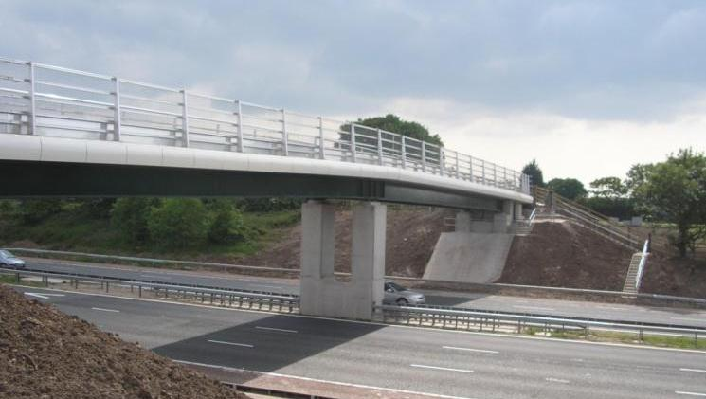
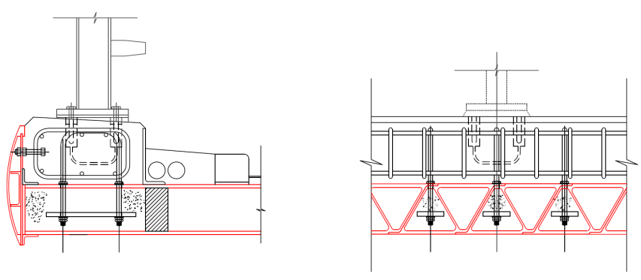
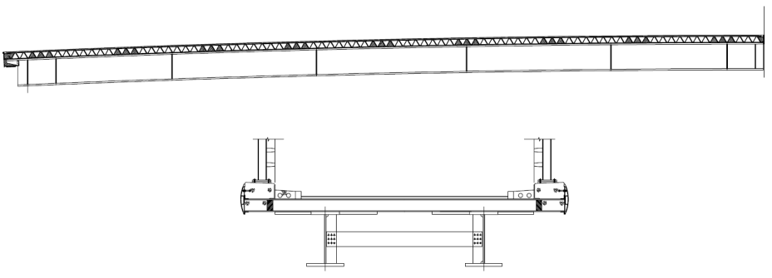
Eksempler på vejbroer
M6 Mount Pleasent, UK
Opført: 2006
Dimensioner: 5,65 x 51,4 m
Vægt: 103 t (Glasfiber 18 t)
Ejer: Highways agency, UK
Glasfiber
Stål

Slide 22
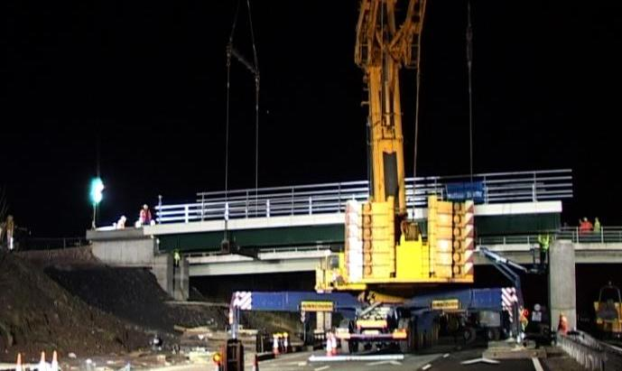
Eksempler på vejbroer
M6 Mount Pleasent, UK

Slide 23
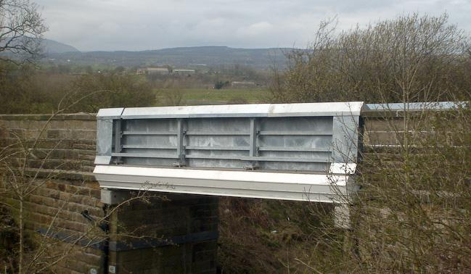
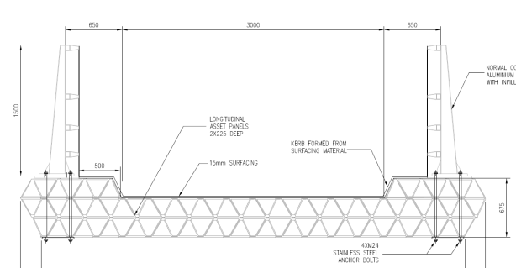
Eksempler på vejbroer
Lancashire, UK
Opført: 2007
Dimensioner: 4,9 x 10 m
Vægt: 12 t
Ejer: Network rail, UK

Slide 24
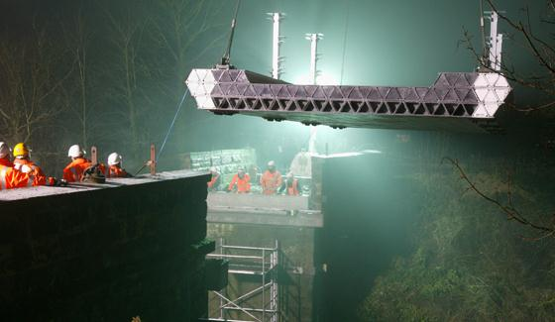
Eksempler på vejbroer
Lancashire, UK

Slide 25
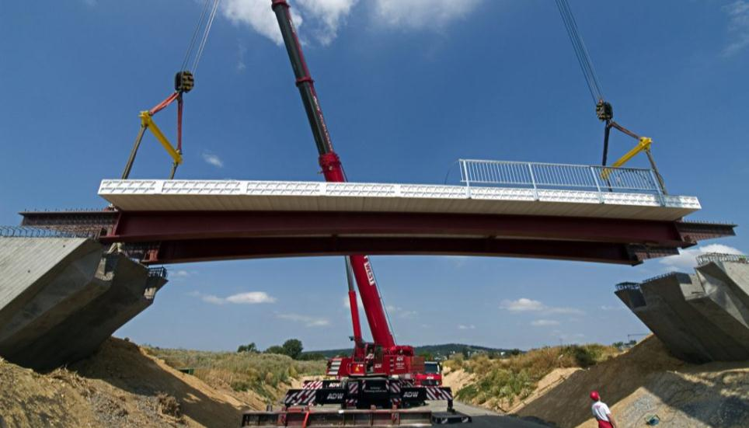
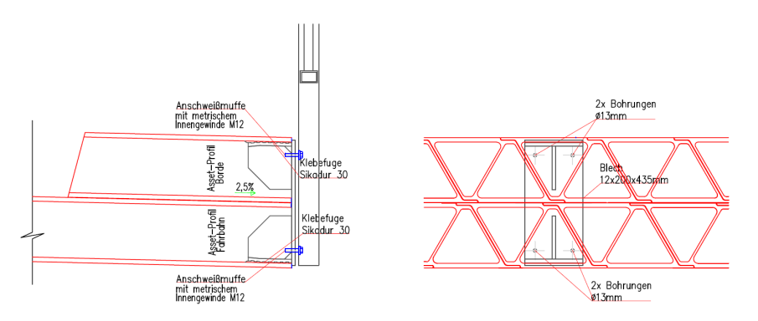
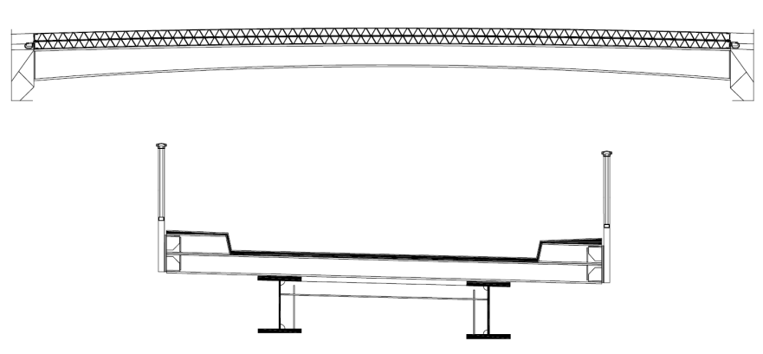
Eksempler på vejbroer
Hessen, DE
Opført: 2008
Dimensioner:5 x 21,5 m
Vægt: 40 t (Glasfiber 9 t)
Glasfiber
Stål

Slide 26
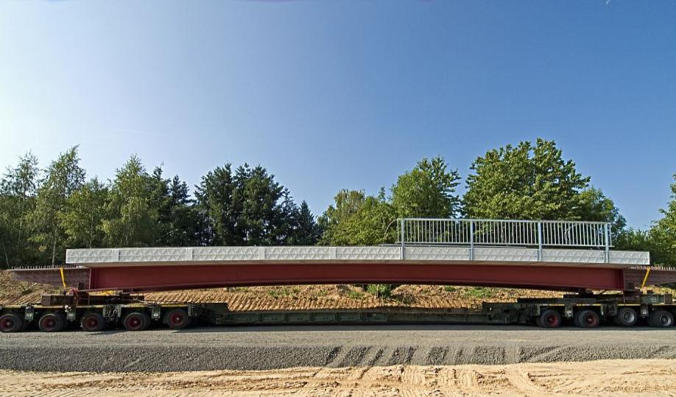
Eksempler på vejbroer
Hessen, DE

Slide 27
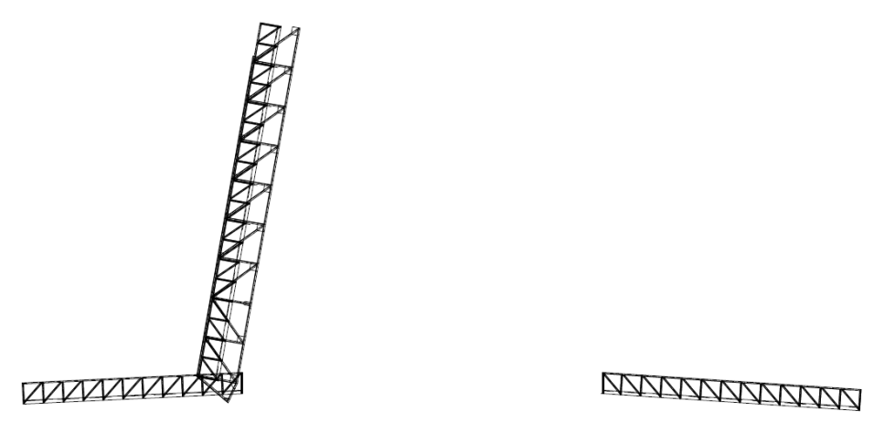
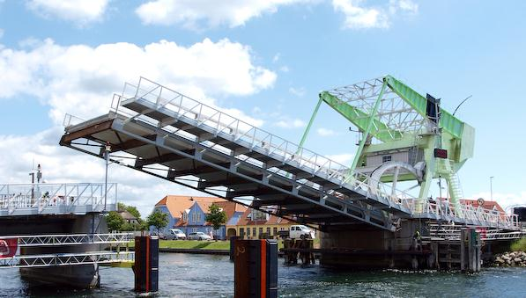
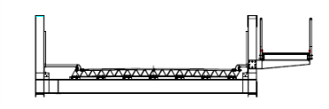
Eksempler på vejbroer
Karrebæksminde, DK
Opført: 2011
Dimensioner: 5 x 25 m
Vægt: Glasfiber 13 t
Gangbro Påhænges eksisterende konstruktion
Eksisterende
Stålkonstruktion
Glasfiber

Slide 28
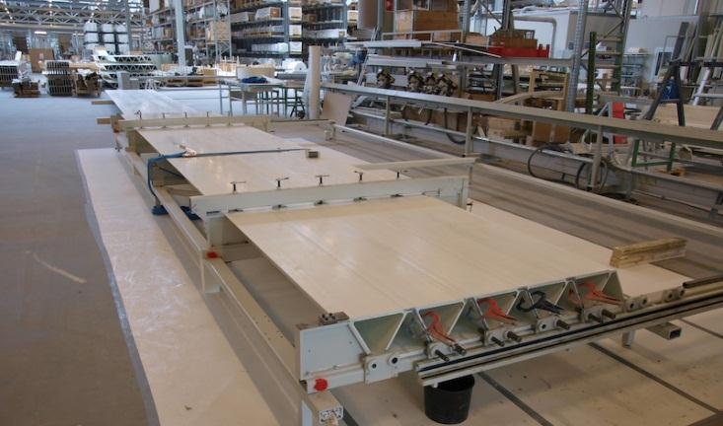
Eksempler på vejbroer
Prefabrikation

Slide 29
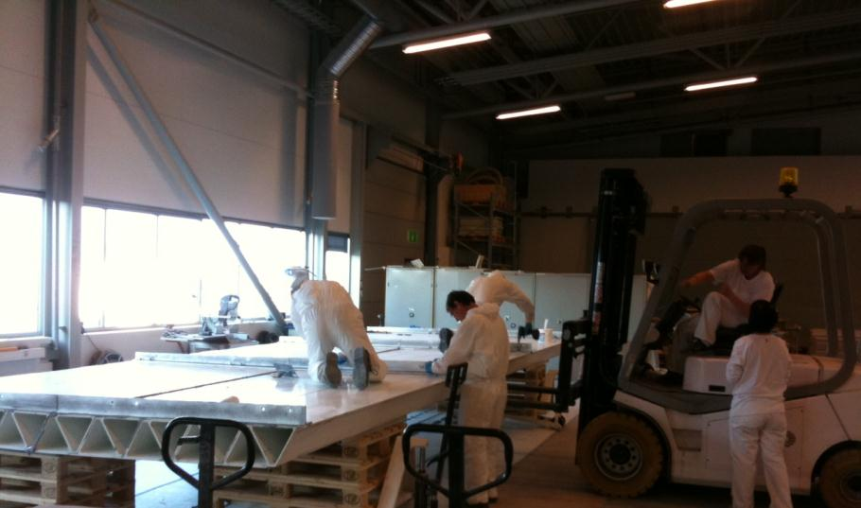
Eksempler på vejbroer
Forberedelse af underside

Slide 30
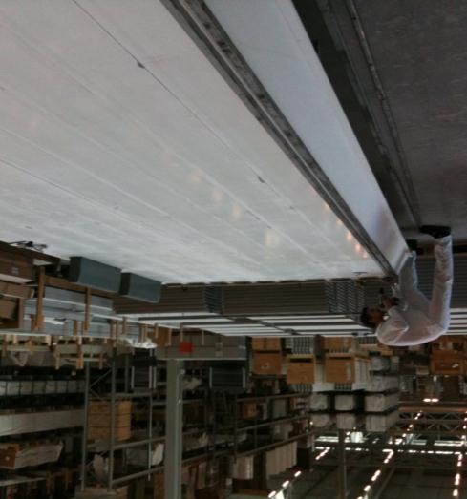
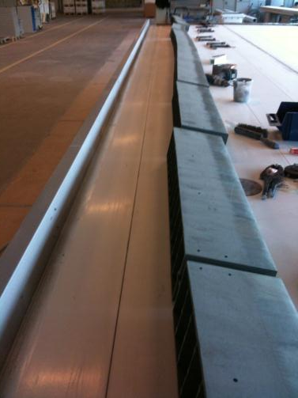
Eksempler på vejbroer
Forberedelse af overside

Slide 31
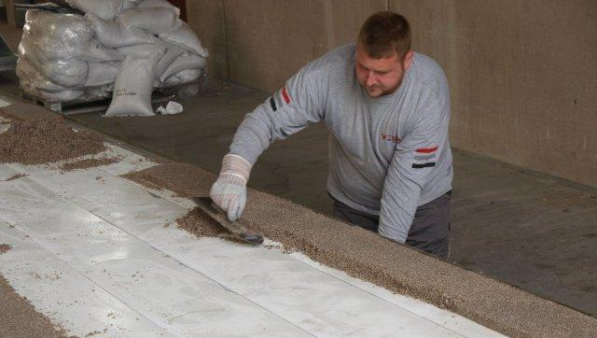
Eksempler på vejbroer
Støbning af belægning

Slide 32
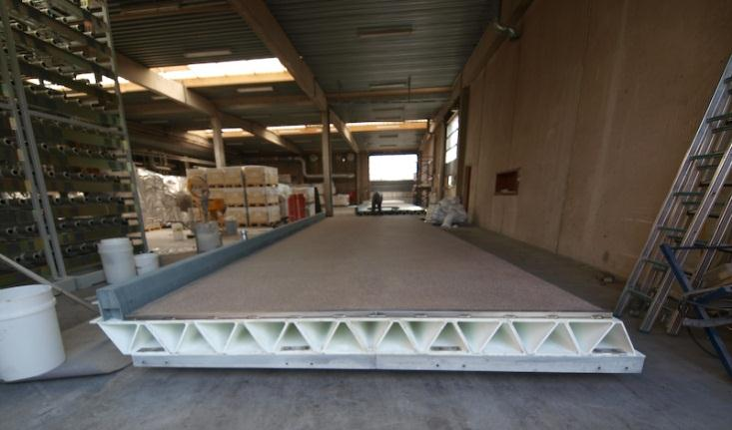
Eksempler på vejbroer
Færdigfabrikeret og klar til transport

Slide 33

Eksempler på vejbroer
Transport

Slide 34

Eksempler på vejbroer
Transport

Slide 35

Eksempler på vejbroer
Installation

Slide 36


Eksempler på vejbroer
Installation

Slide 37


Eksempler på vejbroer
Installation

Slide 38


Karrebæksminde bridge
Færdig!

Slide 39
Pris
Sammenligning fra M6 broen
Ekstra omkostninger
på 290m²
Materialer
4.720 kr/m²
Kran
Byggeplads
0 kr
Trafikstyring
3.430 kr/m²
Traffic delay
Besparelser
på 290m²
Budgetpris overbygning:
12.000 kr/m²
3.510 kr/m²

Slide 40


Fremtiden
Bro over Thames: Optima projects, UK

Slide 41


Fremtiden
Bro over Thames: Optima projects, UK

Slide 42

Fremtiden
Vejbærende broer i elementer
Vægt ca. 25T
Installationstid ≈ 2 timer

Slide 43

Fremtiden
Vejbærende broer i elementer
50 m
12 m

Slide 44

Tak for opmærksomheden!
Spørgsmål?
mgs@fiberline.com

